Slide 1
Муниципальное дошкольное образовательное учреждение «Детский сад «Рябинка»
«Литературное воспитание детей в детском саду и дома»
Подготовила: воспитатель
Овчинникова Галина Алексеевна
© МДОУ «Детский сад «Рябинка» г. Переславль – Залесский

Slide 2
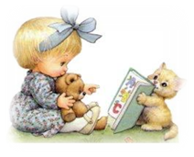
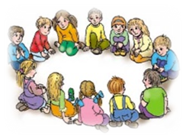
ПОЧЕМУ ДЕТЯМ НЕОБХОДИМО ЧИТАТЬ
В процессе чтения развивается речь ребенка и увеличивается его словарный запас
Чтение развивает мышление, стимулирует творческое воображение, пробуждает познавательные интересы и расширяет кругозор
Книги помогают ребенку познать самого себя, понять других
Совместное чтение способствует духовному обогащению родителей и детей
Совместное чтение способствует духовному обогащению родителей и детей
Чтение самое доступное и полезное занятие для интеллектуального и эмоционально-психического становления личности

Slide 3
Актуальность знакомства дошкольников с художественной литературой в свете ФГОС ДО
РЕЧЕВОЕ РАЗВИТИЕ включает … знакомство с книжной культурой, детской литературой, понимание на слух текстов различных жанров детской литературы… (п. 2.6 ФГОС ДО).
ХУДОЖЕСТВЕННО-ЭСТЕТИЧЕСКОЕ РАЗВИТИЕ предполагает развитие предпосылок ценностно-смыслового восприятия и понимания … художественной литературы, фольклора; стимулирование сопереживания персонажам художественных произведений (п. 2.6 ФГОС ДО).

Slide 4
Задачи взаимодействия с семьёй
Задача детского сада — помочь родителям понять гуманистическую ценность искусства, его особую роль в воспитании сегодняшнего и в особенности завтрашнего человека. Воспитатели должны помочь семье в литературном развитии ребенка, в формировании у малыша читательского вкуса, отношения к книге, как к явлению культуры. В организации родительского педагогического всеобуча в детском саду почетное место должна занять проблема детского чтения.

Slide 6
ФОРМЫ РАБОТЫ С РОДИТЕЛЯМИ
Проведение акций
Групповые консультации
Беседы, анкетирование
Взаимодействие
с семьями воспитанников
Проведение индивидуальных бесед с родителями
Родительские собрания
Наглядная информация для родителей
Проведение совместных мероприятий

Slide 7
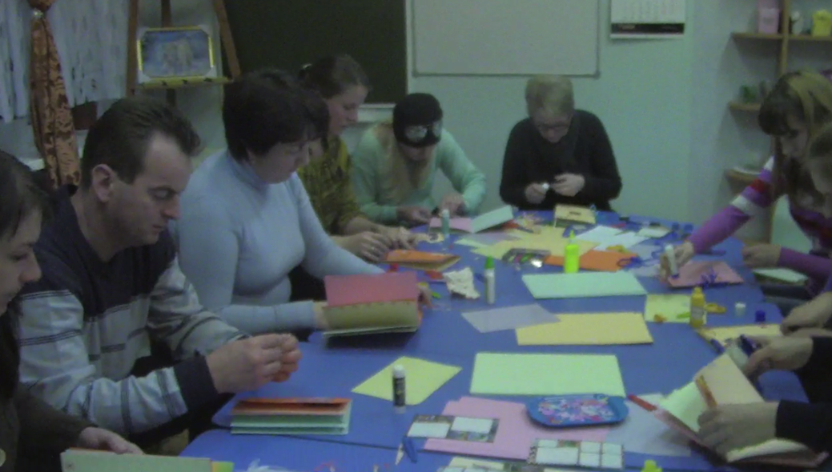
ИНТЕРАКТИВНЫЕ ФОРМЫ РАБОТЫ С РОДИТЕЛЯМИ
Мастер-класс «Изготовление книжки-малышки»

Slide 8
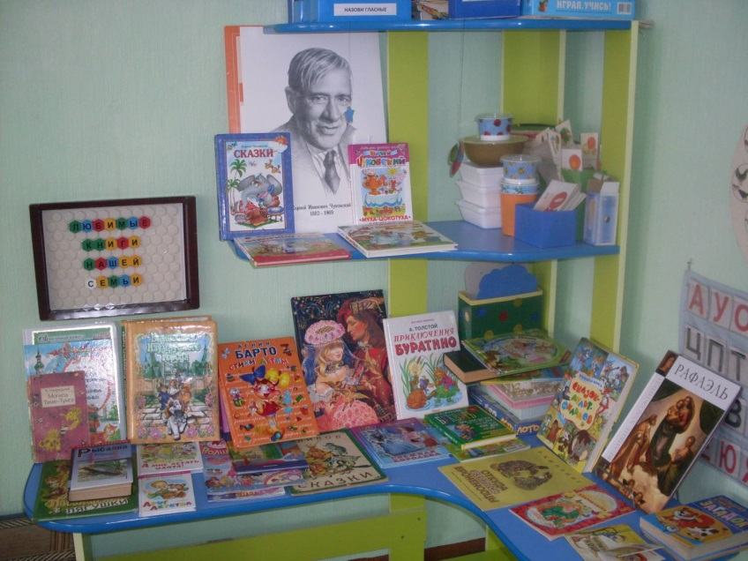
Книжный уголок В группе

Slide 9
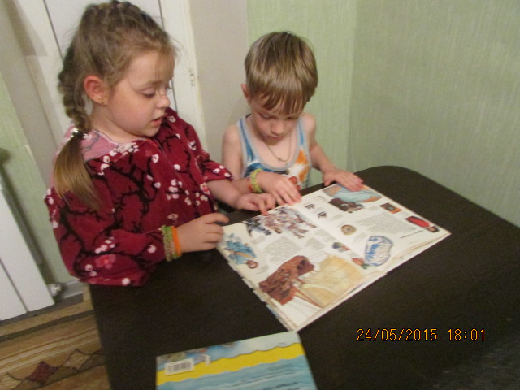
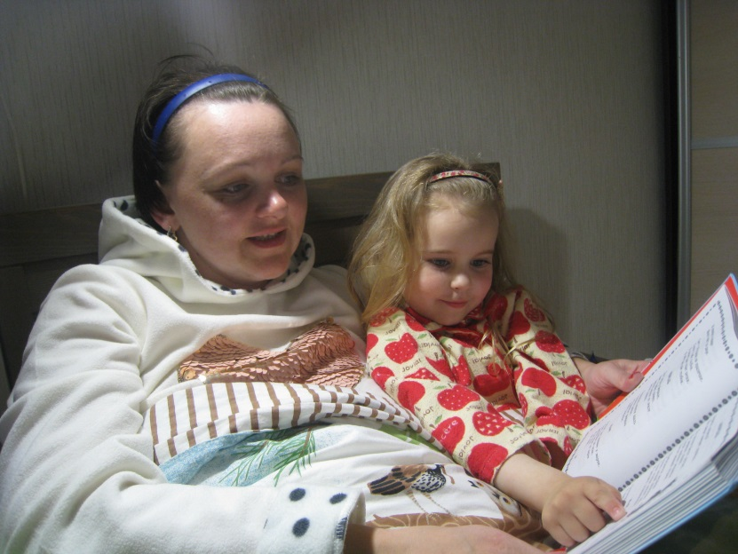
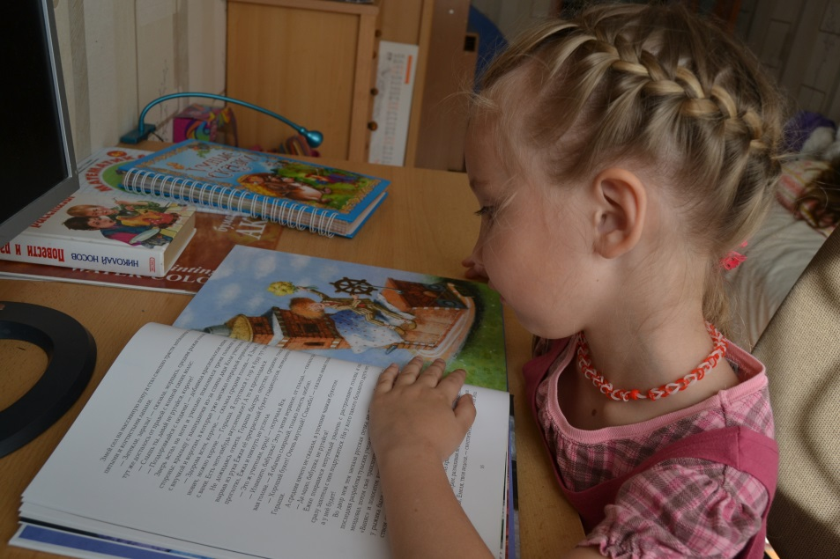
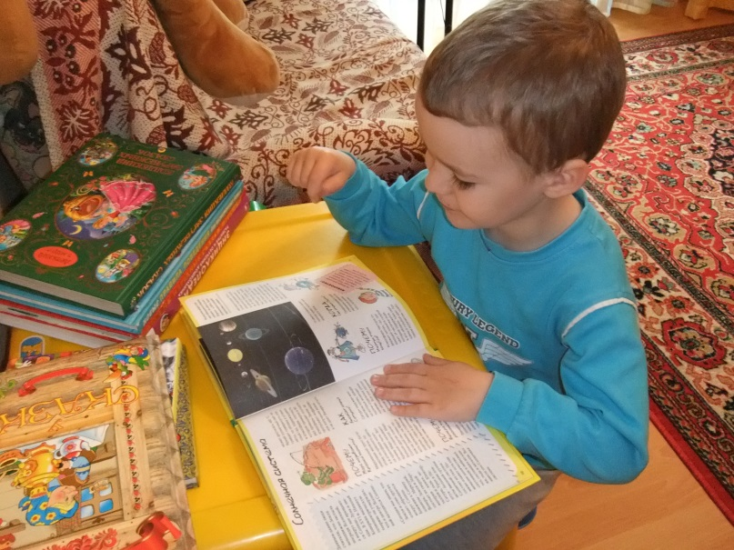
ФОТОГАЗЕТа «ВМЕСТЕ С КНИГОЙ Я РАСТУ»

Slide 10
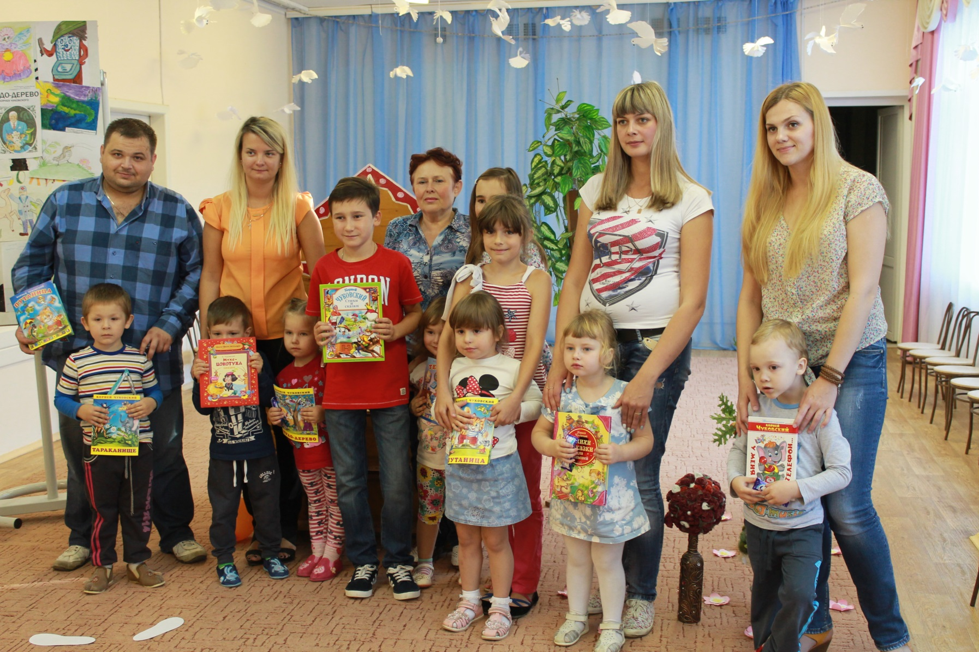
АКЦИЯ «ПОДАРИ КНИГУ ДЕТЯМ

Slide 11
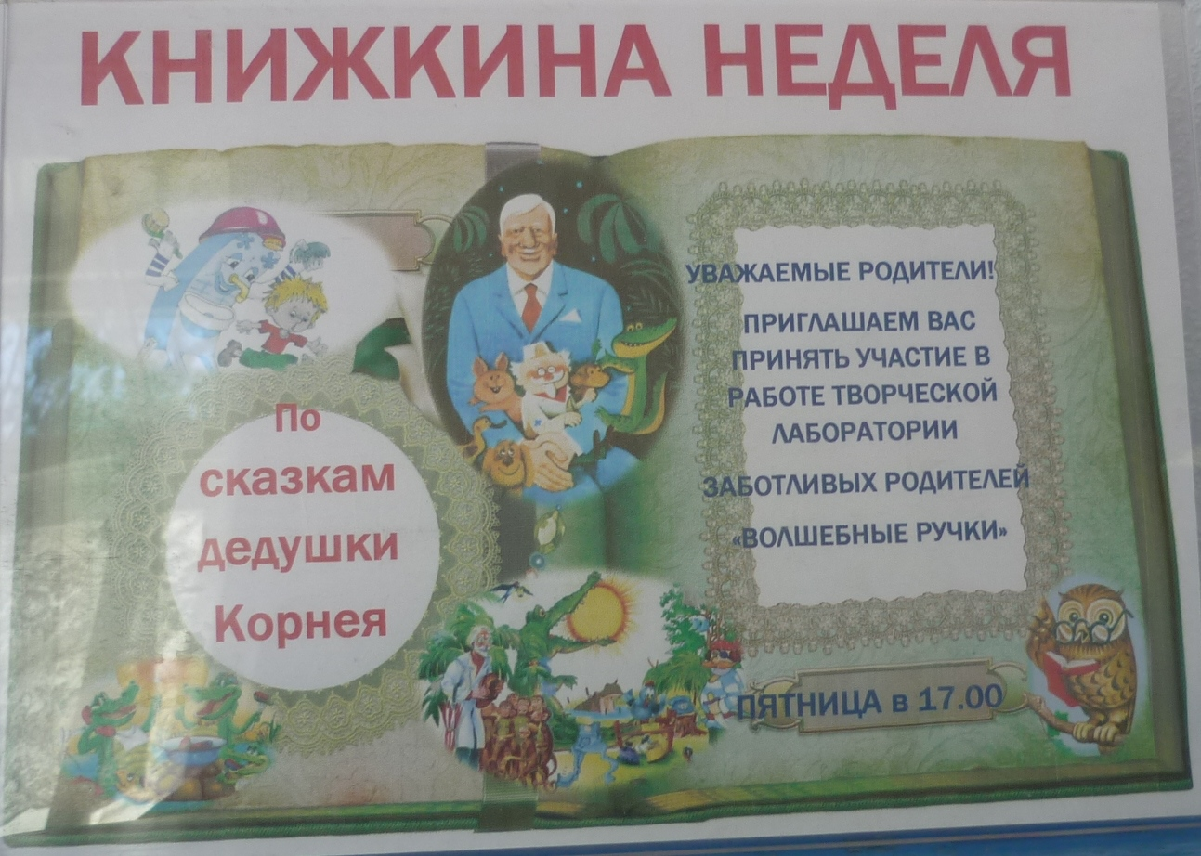
НЕДЕЛЯ «МИР ДЕТСКОЙ КНИГИ»

Slide 12
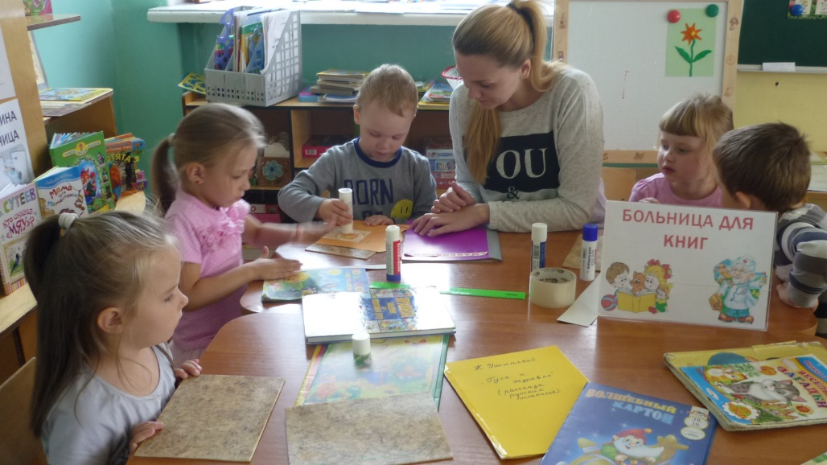
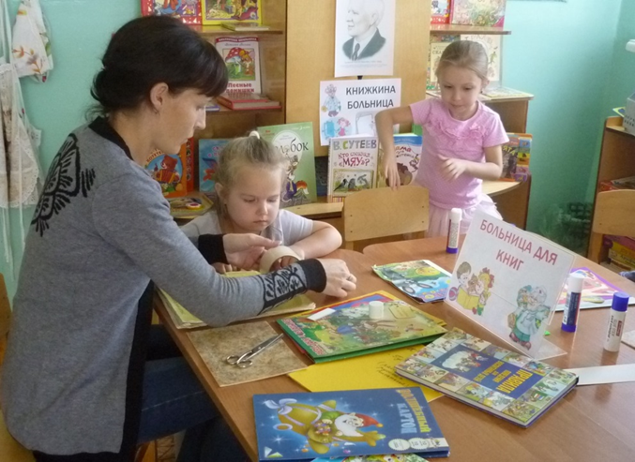
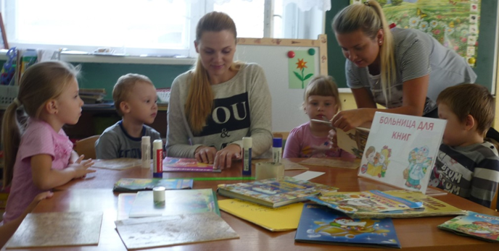
«КНИЖКИНА БОЛЬНИЦА»

Slide 13
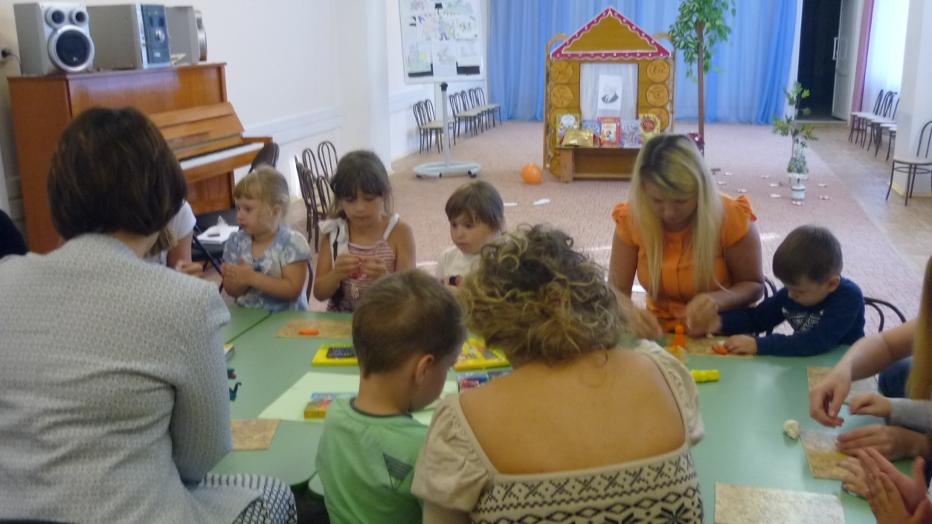
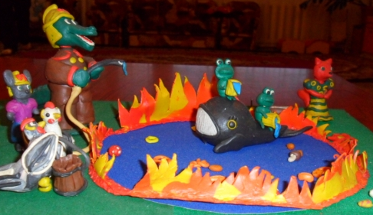
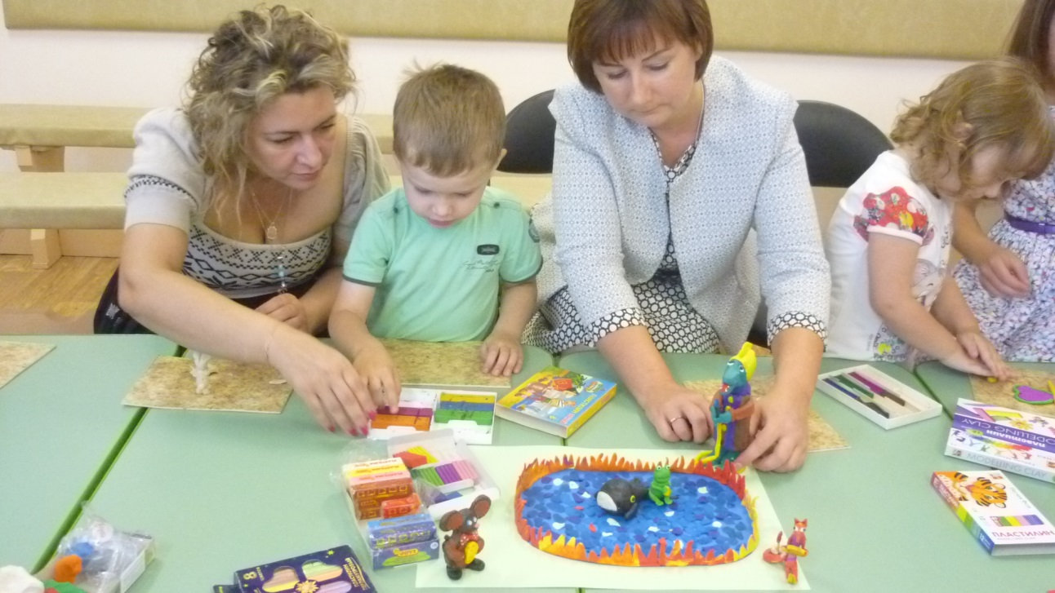
СОВМЕСТНАЯ Образовательная ДЕЯТЕЛЬНОСТЬ

Slide 14
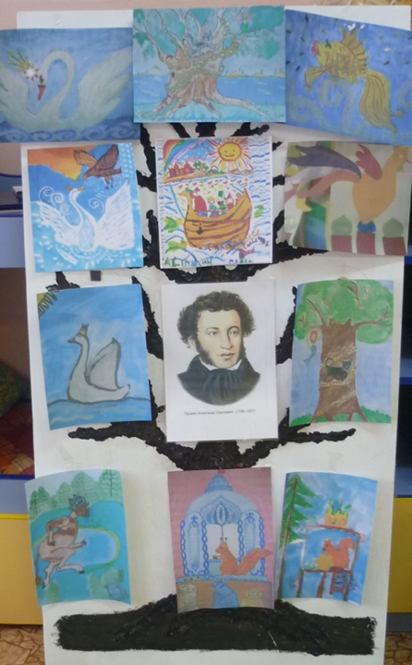
ЧУДО-ДЕрЕВО

Slide 15
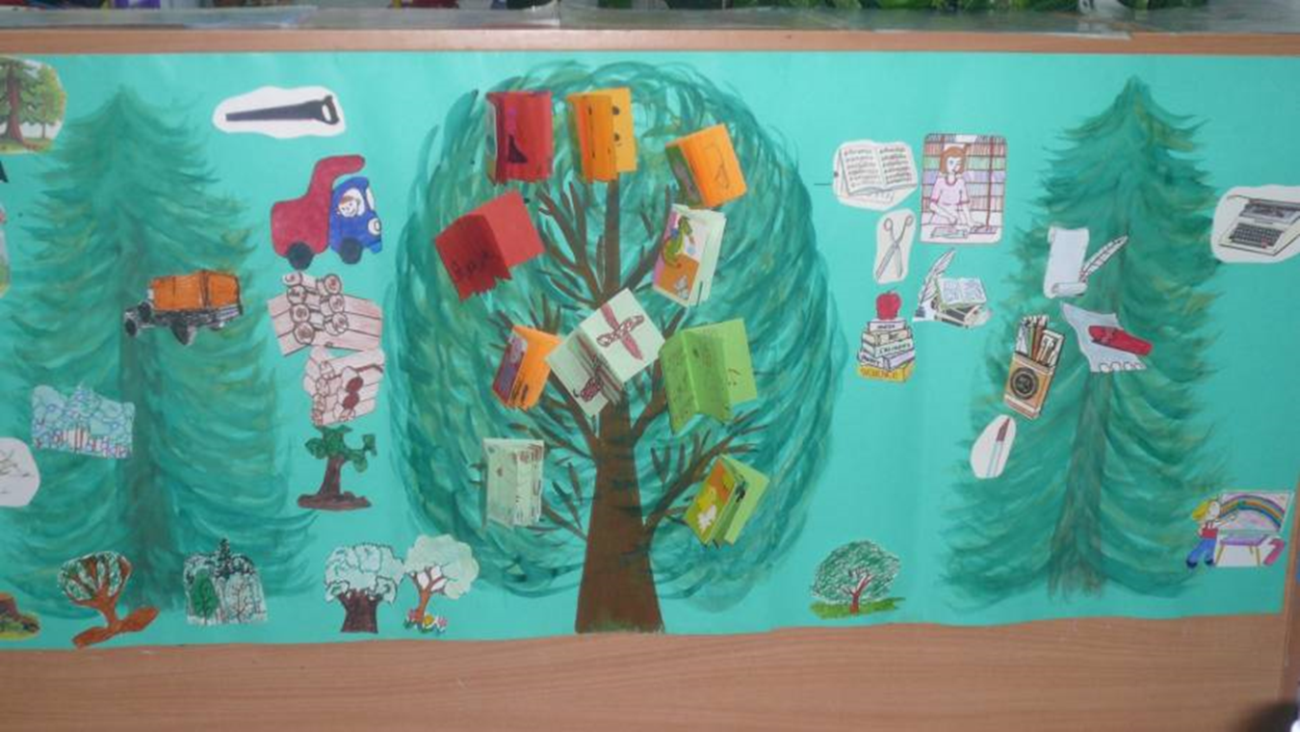
КОЛЛАЖ «КАК СОЗДАЁТСЯ КНИГА»

Slide 16
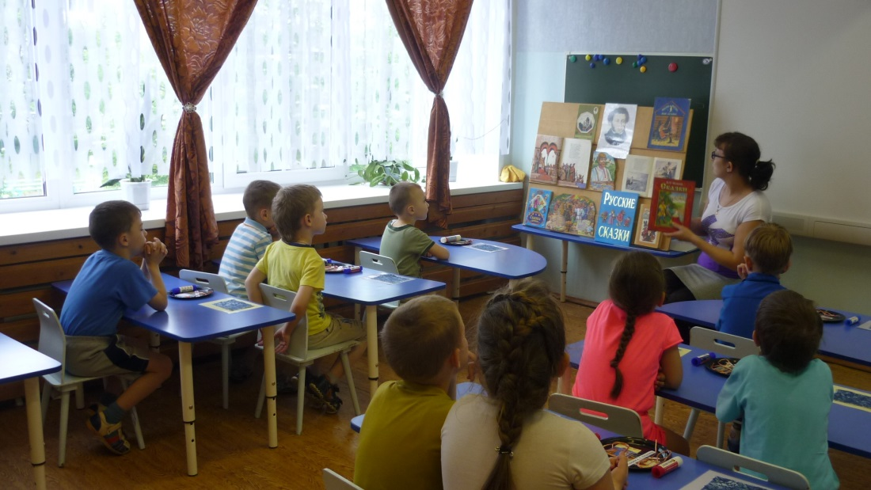
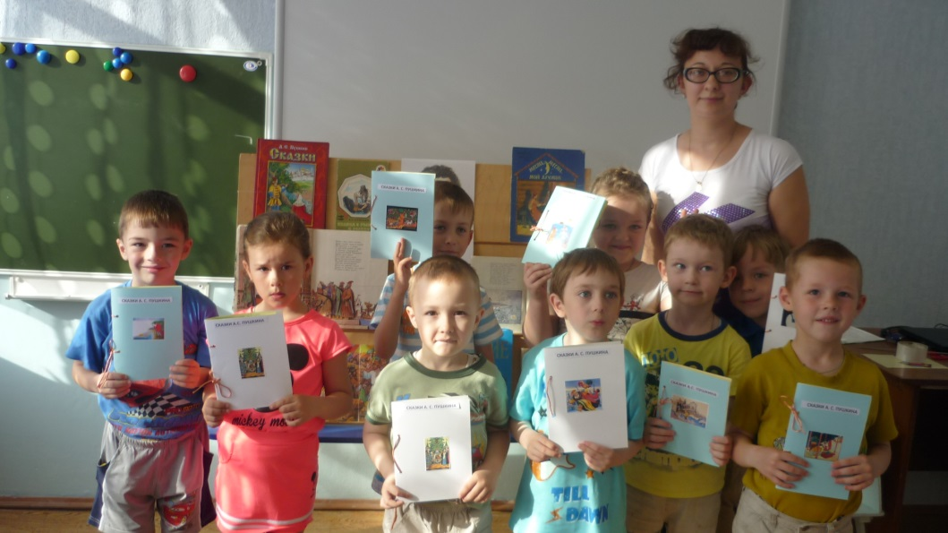
ИНТЕРАКТИВНЫЕ ФОРМЫ РАБОТЫ С РОДИТЕЛЯМИ
Мастер-класс с мамой

Slide 17
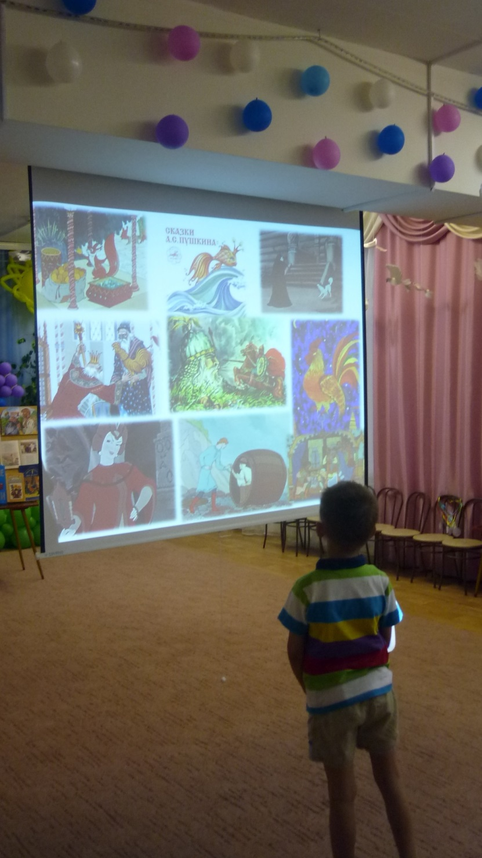
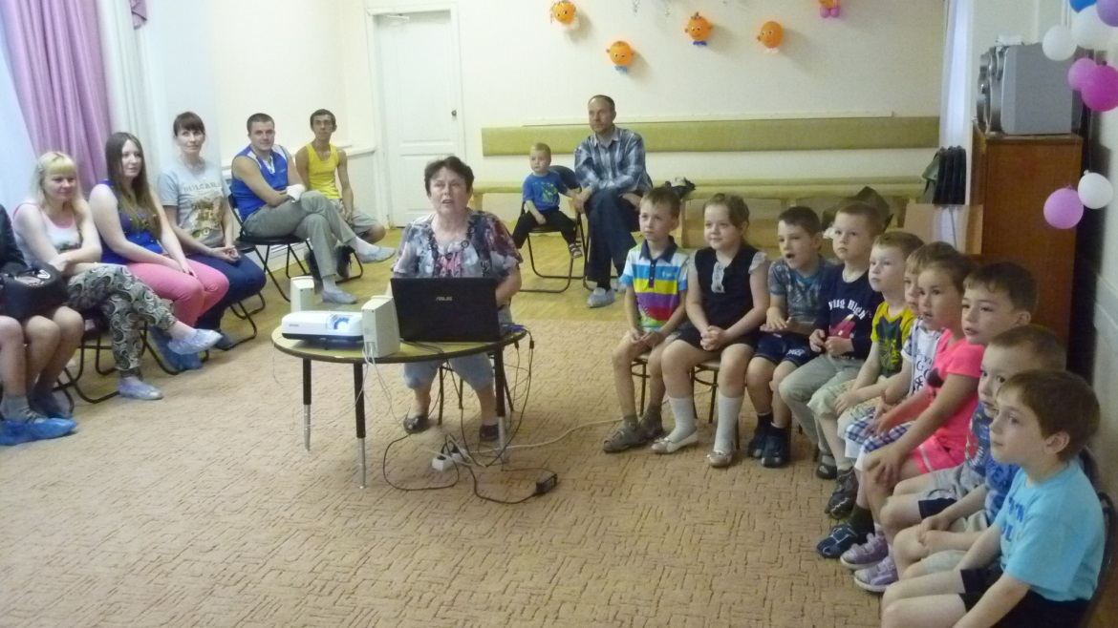
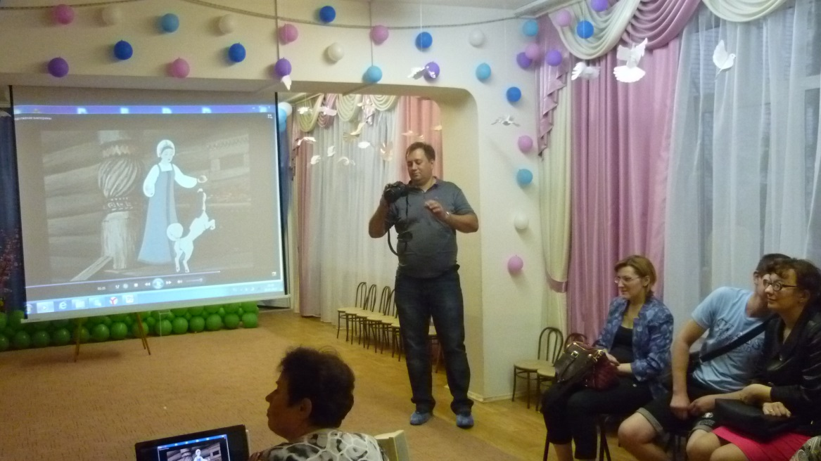
ВИКТОРИНА ПО СКАЗКАМ А.С. ПУШКИНА

Slide 18
БЛАГОДАРю
ЗА ВНИМАНИЕ!

